Slide 1
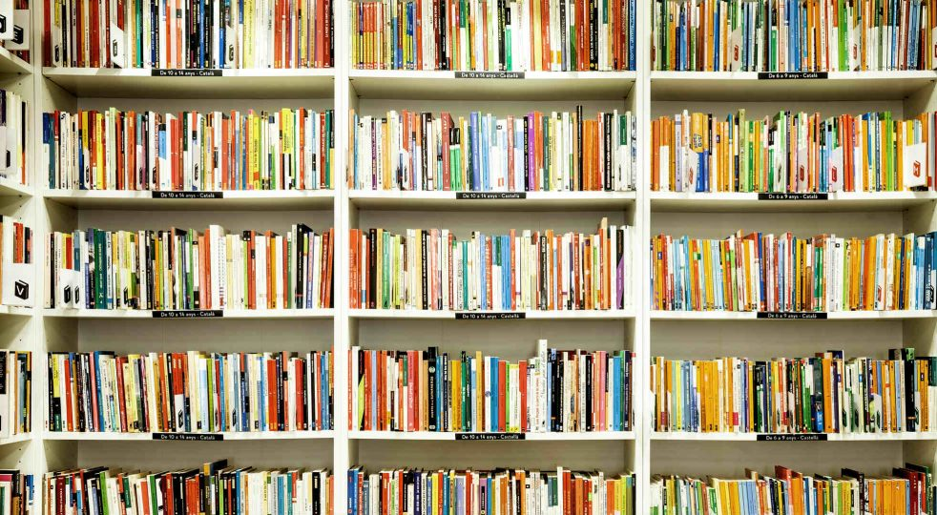
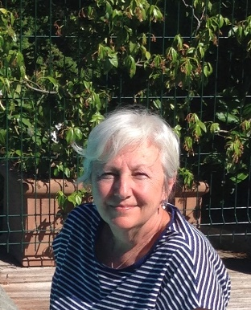
Parole, parole…
LIBERA ACCADEMIA POPOLARE
PER LA TERZA ETA’
PIEVE EMANUELE
Anno accademico 2024/25
RISCOPRIAMO L’ITALIANO
2

Slide 2
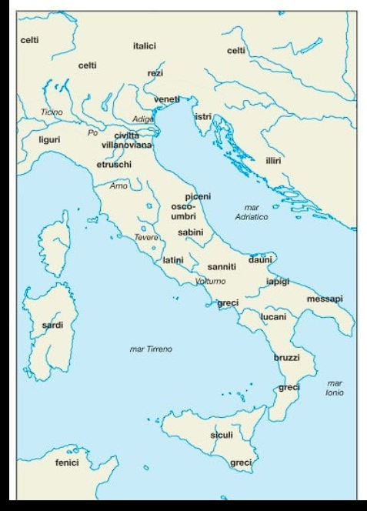
LA DISTRIBUZIONE DEI
POPOLI ITALICI

Slide 3
IL COGNOME
+
IL PRENOME
=
ANTROPȮNIMO
COGNOMEN significa NOME AGGIUNTO
In Italiano il cognome è INVARIABILE (Mario Rossi, Maria Rossi)
Altre lingue, come il Russo, lo declinano
(singolare Ivanov maschile, Ivanova femminile) )

Slide 4
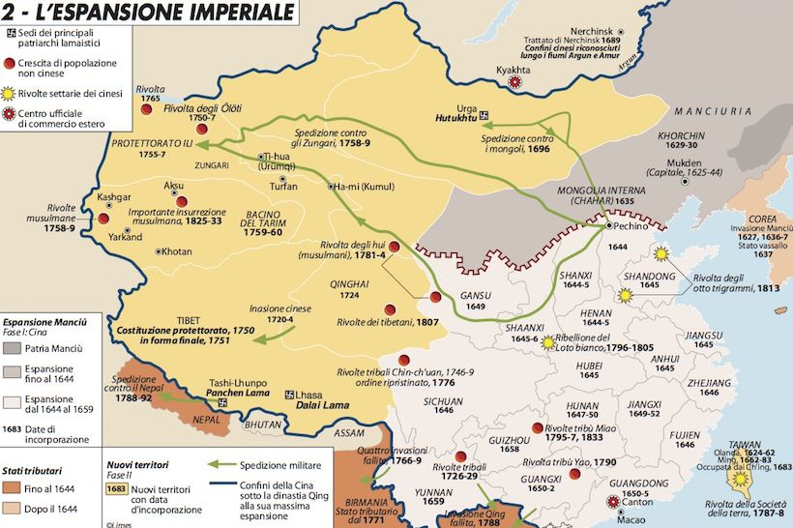
QUANDO NASCE L’USO DEL COGNOME?
In Cina con l’imperatore Fu Hsi nel 2852 a.C.
per attuare il censimento della popolazione

Slide 5
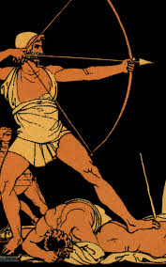
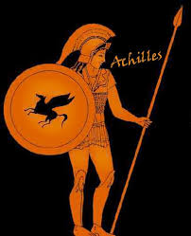
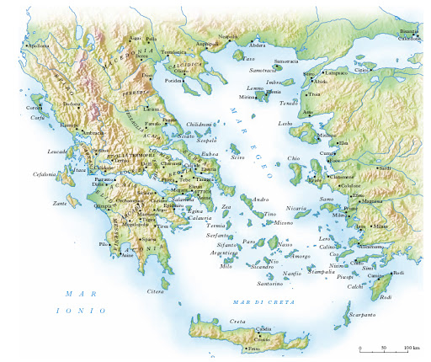
NELLA GRECIA ANTICA
dal nome del padre
Il PELIDE ACHILLE
IX^ secolo a.C
IL LAERZIADE ULISSE

Slide 6
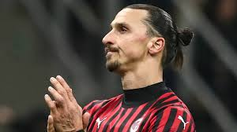
-SON
-EZ
-ULI
-IĆ
اأحمد بن بلة
بن = -IBN o BEN
‘O

Slide 7
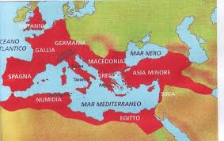
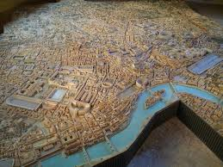
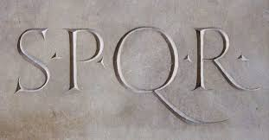
IMPERO ROMANO
(da Ottaviano Augusto in poi)
PUBLIO +CORNELIO+SCIPIONE

Slide 8
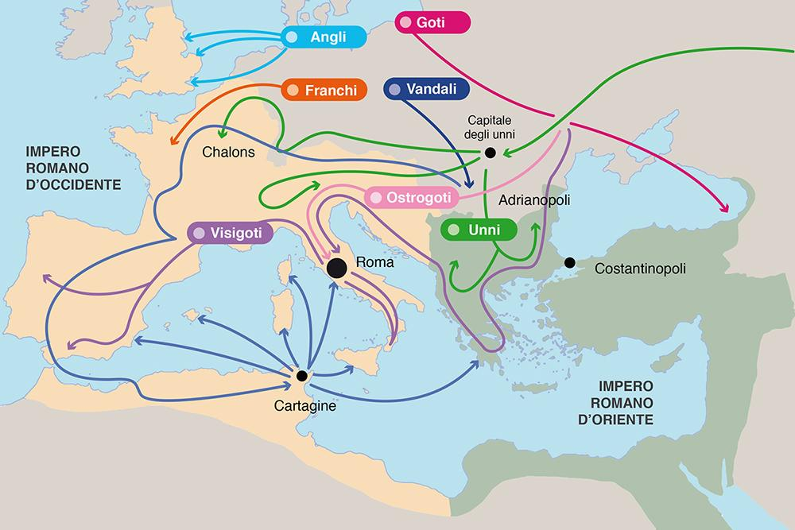
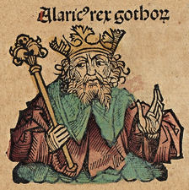
DOPO IL 476 d.C.
410 d.C.

Slide 9
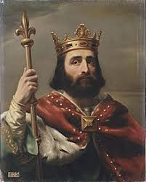
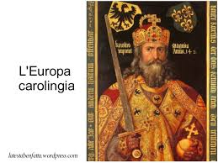
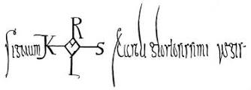
CARLO IL CALVO, PIPINO IL BREVE,CARLO MARTELLO, CARLO MAGNO , LUDOVICO IL PIO: distinti per le caratteristiche

Slide 10
QUANDO SI DIFFONDE L’USO DEI COGNOMI IN EUROPA?
NEL 898 D.C. IN SPAGNA. Perché?
Nell’ XI SECOLO I NOTAI CHIEDONO IL COGNOME PER CONFERMARE LE EREDITÀ
I cognomi diventarono OBBLIGATORI
Nel 1538 in Inghilterra sotto Cromwell
Nel 1539 in Francia sotto i Valois
Nel 1564 in tutta Europa e in ITALIA dopo il Concilio di Trento
Da qui tocca alle parrocchie aggiornare dei registri che contenessero battesimi, matrimoni, sepolture

Slide 11
Cognomi derivati da:
.MESTIERI
.CARATTERISTICHE FISICHE
.ZONA DI PROVENIENZA
.PATRONIMIA
.ASSENZA DEI GENITORI

Slide 12
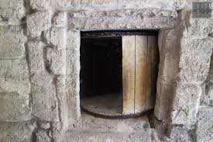
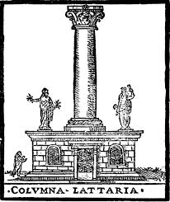
LA RUOTA o rota DEGLI ESPOSTI

Slide 13
Gli Enti che raccoglievano i neonati abbandonati
attribuivano un nome e un cognome
-con significato religioso: DELPAPA, DIOTAIUTI, DIDIO, DIOTALLEVI, DIOTIGUARDI …
-che indicavano lo stato di abbandono: Esposito, Trovato, Proietti, Fortunato, Ignoto, Incerti, Colombo, Innocenti…
-riferiti ad oggetti di uso comune: Sala, Salvietta, Tovaglia …
-riferiti a un luogo: Chiesa, Fornace, Padovani …
-se erano gemelli: Isidi dal greco «isos»= uguale

Slide 14
1813
EUGENIO NAPOLEONE
impone il cognome a tutti i sudditi italiani

Slide 15
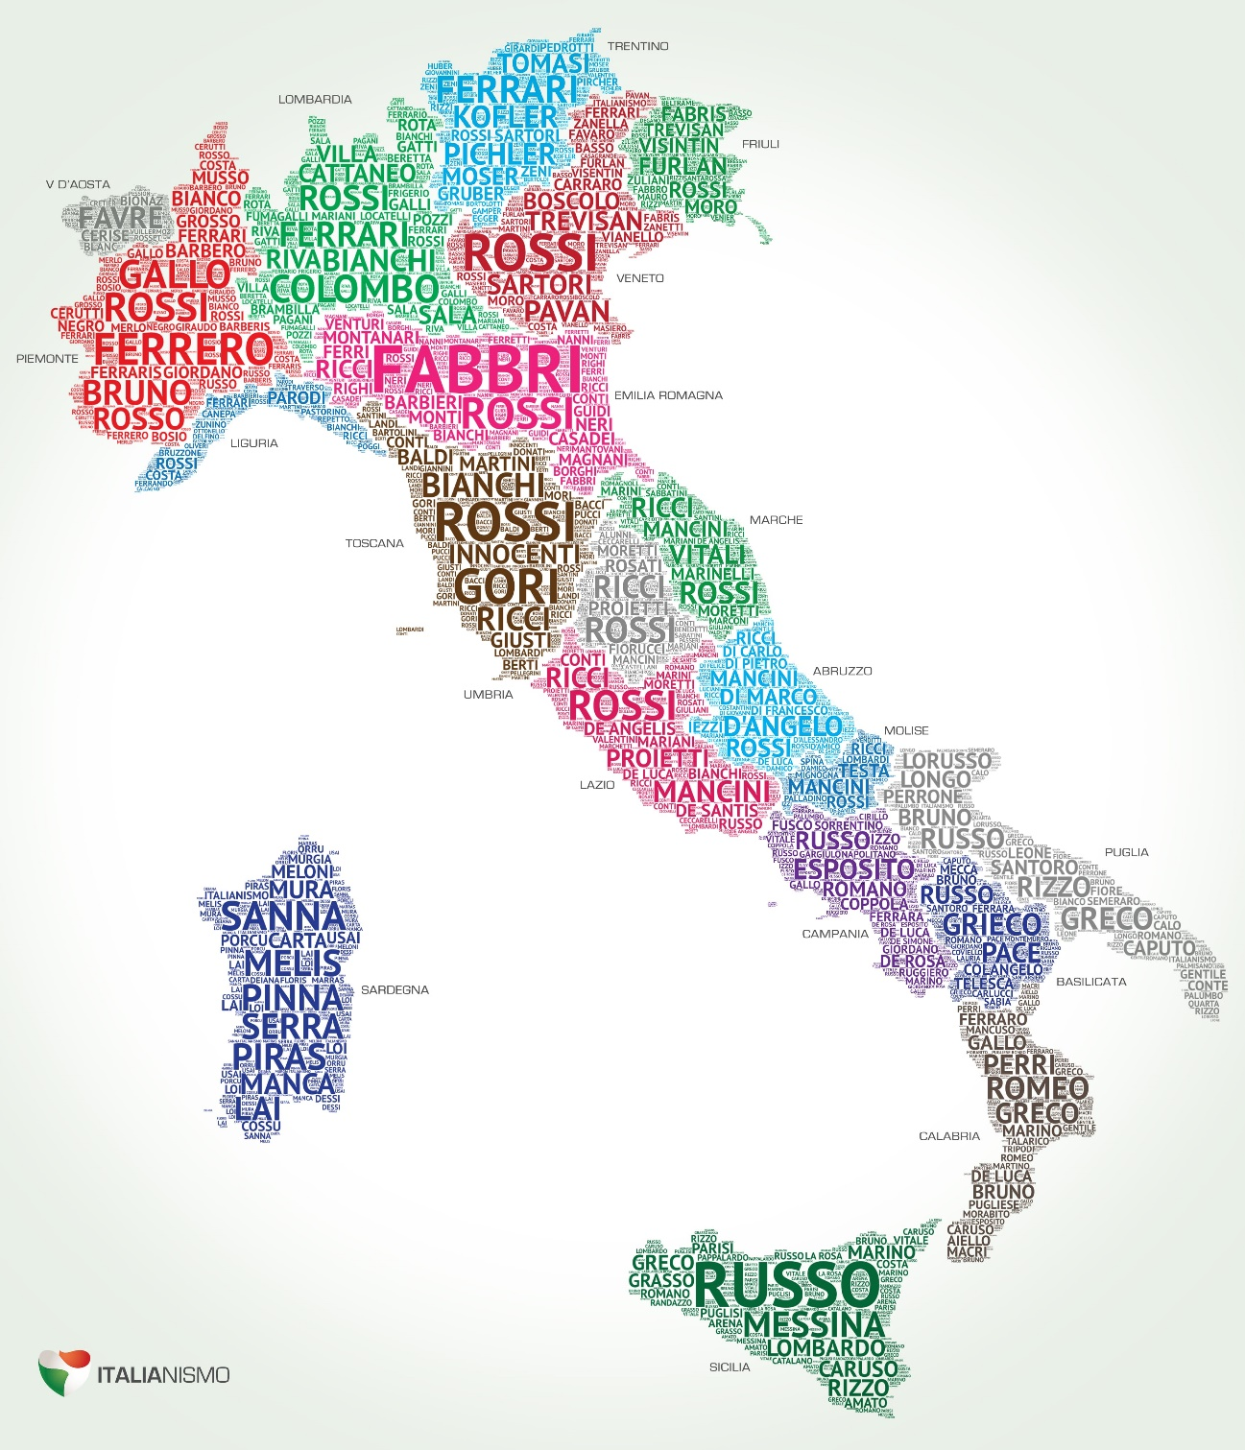
I COGNOMI PIU’
DIFFUSI IN ITALIA

Slide 16
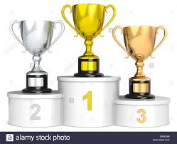
ROSSI
FERRARI
RUSSO
ESPOSITO
BIANCHI
ROMANO
GALLO
COSTA
FONTANA

Slide 17
COGNOMI ITALIANI RARI
FADDI
CARUSSIO
CENNOMA
GANESIO

Slide 18
COGNOMI CHILOMETRICI:
QUONDAMANGELOMARIA
ABBRACCIAVENTO, INGANNAMORTE, PASSACANTANDO, SENZAQUATTRINI,
TREMAMONDO
CANTALAMESSA
STAMPACHIACCHIERE
GIURATRABOCCHETTI
COGNOMI DI SANTI:
SANFELICE
SANTABARBARA
SANTAMARIA
SANNAZZARO
SANTANGELO…

Slide 19
COGNOMI DI LOCALITA’:
BOLOGNA
COSENTINO
NAPOLITANO
TOSCANO,
MILANESI,
CARRARA,
MODENA,
GRECO…
COGNOMI DA LUOGHI:
DA PONTE
LA TORRE,
MONTI
MARI
DALLE PIANE
DALPOGGETTO

Slide 20
COGNOMI DI ORIGINE EBRAICA
Cognomi parlanti?

Slide 21
COGNOMI DA ANIMALI
QUAGLIA
CAPRA
MOSCA
LEONE
BRACCO
FALCO
GALLINA
FASANO
GRILLO
PALUMBO
VOLPE
GATTO
BOVE
CANE
LUPO

Slide 22
COGNOMI DA MESTIERI:
BARBIERI,
FORNARI,
TESSITORE,
MAESTRI
VACCARI,
CALLEGARI,
MAGNANI,
CANTORE…
COGNOMI DERIVATI DA TITOLI:
ABATE,
ALFIERI,
CANCELLIERI,
MARCHESI,
CONTI,
CARDINALE,
FANTI
CONSOLI

Slide 23
COGNOMI «VARI»:
CERETTA,
QUATTROCCHI,
GRATIS,
BELLEZZA,
CAVADENTI,
SPIONE,
MAGNABOSCO
PORTAFOGLIO
QUARTAPELLE…
COGNOMI «VIOLENTI»
AMMAZZALORSO,
ALZALAMIRA,
OCCHIONERO,
CECAGALLINA,
FUMAGALLI,
….

Slide 24
COGNOMI FRUTTA E VERDURA:
FAGIOLI,
CAVOLI,
PERA,
MELE,
CIPOLLA,
MELONI,
MAGNARAPA…

Slide 25
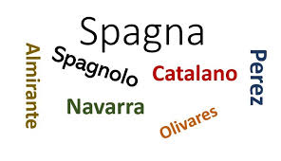
COGNOMI CHE VENGONO DA LONTANO
Cognomi di origine araba
Macaluso 'liberato, schiavo affrancato', Zappalà 'potenza in Allah’,
Mulè 'padrone’;
Morabito 'eremita' e poi 'astemio'.

Slide 26
COGNOMI DA INVASIONI BARBARICHE
che utilizzavano solo il nome
DAI CELTI, Dagli ARABI,DAI GERMANI, DAI LONGOBARDI, DAI NORMANNI eccetera
ARDUINO, da A. d’Ivrea, primo re d’Italia; deriva dal germanico Hardwin che, composto dalle radici hard ("forte", "valoroso") e win ("amico"), significa "amico valoroso", "amico ardito" oppure "amico dell'audacia".
BELTRAMI (dal longobardo= Corvo splendente) e derivati e
ALBERTINI, deriva dal nome di persona Alberto, contrazione di Adalberto, a sua volta dal germanico athal- "nobile" o «ala- "del tutto" e berhta- "splendente" o "illustre".
RAIMONDI, dal germanico («MUND» = protezione; del Consiglio «RAGIN»)
RUGGERO, dal longobardo da «famoso («HROTHI» prer il suo giavellotto («GER»)

Slide 27
I COGNOMI DI ORIGINE TOSCANA
FINISCONO SPESSO IN –AIO, oppure in - AI (BOTTAI, PANERAI, MUGNAI, …) O – Ŭ (Pelù)
MOLTI COGNOMI PIEMONTESI
FINISCONO IN –ERO (FORNERO, FERRERO, BARBERO…)
MOLTISSIMI COGNOMI TERMINANO IN –I
(MARTINI, MOZZILLI, PARENTI, MONTEVERDI …)
PUCCI = figlio di Puccio ( genitivo latino)

Slide 28
In –U terminano molti cognomi
sardi: Porcu, Orrù, Cossu, Garau, Firinu, Baldinu
all’estero:
rumeni: Albu (= bianco), Alexandrescu ( figlio di
Alexander), Popescu (figlio del sacerdote)
cinesi: Chu, Du (= fermarsi), Hou (= nobile), Liu (=uccidere)

Slide 29
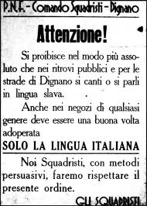
COGNOMI OBBLIGATORIAMENTE MODIFICATI DAL REGIME FASCISTA
La «bonifica etnica»

Slide 30
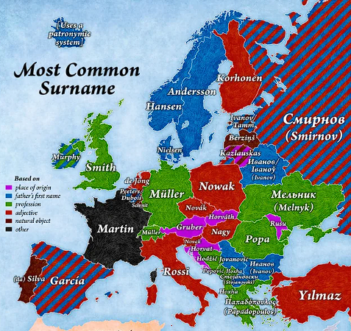
COGNOMI PIU’ DIFFUSI IN EUROPA

Slide 31
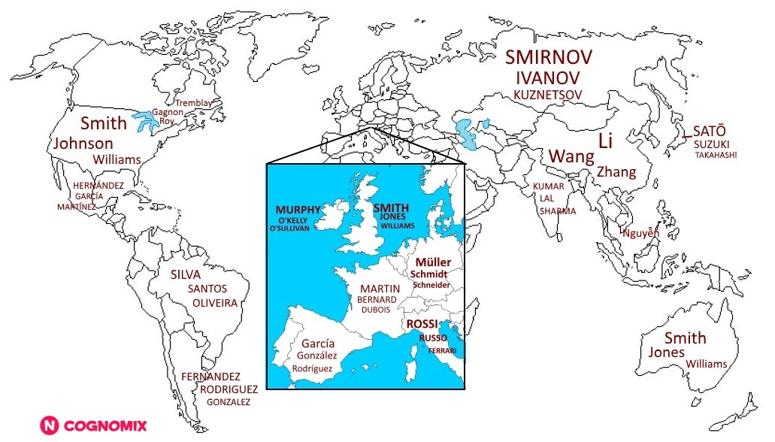
I COGNOMI PIU’ DIFFUSI NEL MONDO

Slide 32
ECCO perché GLI ABITANTI
di ROMA si dicono ROMANI
e quelli
di MILANO MILANESI???
Ci aiuta il LATINO
-ANUS -ENSIS -INUS

Slide 33
Una curiosita’
GLI ABITANTI SI CHIAMANO…..
CALTANISSETTA NISSENI
GUBBIO UGUBINI
IVREA EPOREDIESI
MONTEPULCIANO ILCINESI
POZZUOLI PUTEOLANI
TIVOLI TIBURTINI

Slide 34
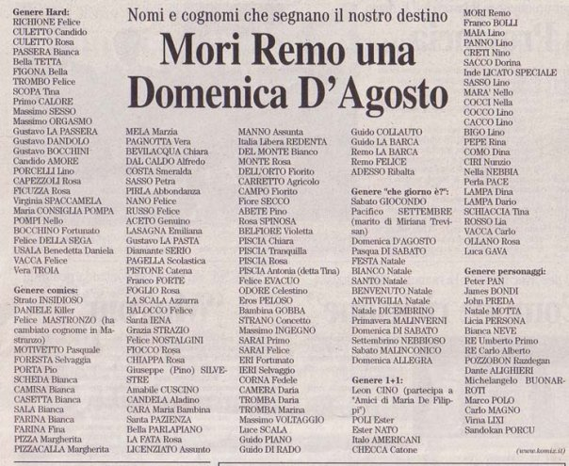
COGNOMI BUFFI

Slide 35
MILANESI
O MENEGHINI
O BAŰSCIA

Slide 36
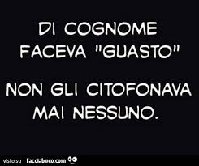

Slide 37
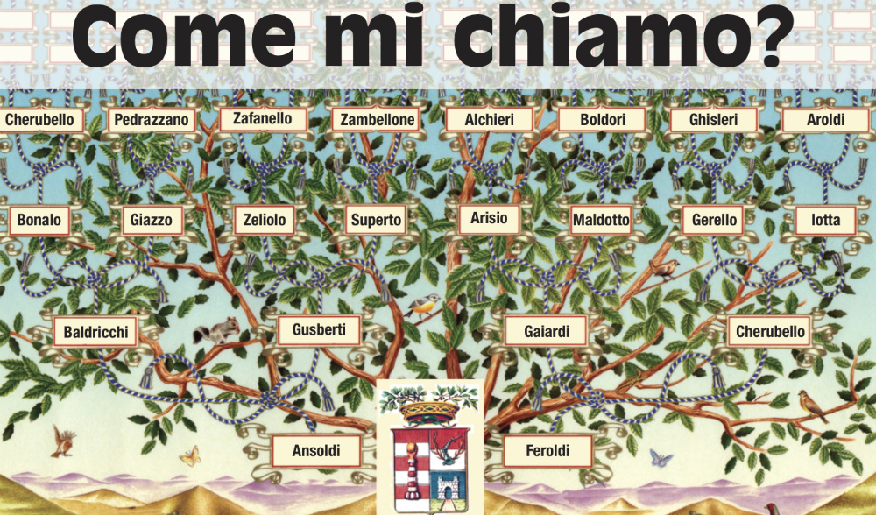

Slide 38
Le fonti
-Treccani.it
-Caprileone.com
-Elencocognomibuffi
-Etimo.it
-Italianonline
-Paginebianche.it
-Malatidigeografia.it
-Dizionario etimologico
-Vera Gheno, Potere alle parole, perché usarle meglio, Einaudi)
-Marco Balzano, Le parole sono importanti, ed. Einaudi
-Andrea Marcolongo Alla fonte delle parole, Mondadori
-Limesonline.com
-Mappadeicognomi.it
-Geneanet.org
-Coopfirenze.it
-Focus.it
-Cognomix
-Larepubblica.it
-Michele Luzzati UNIPI.IT
-Giuseppe Antonelli, La vita delle parole, il
lessico dell’Italiano tra storia e società, Il Mulino
-Ettore Vitale, La Ragione delle parole, ed. Amazon

